Slide 1




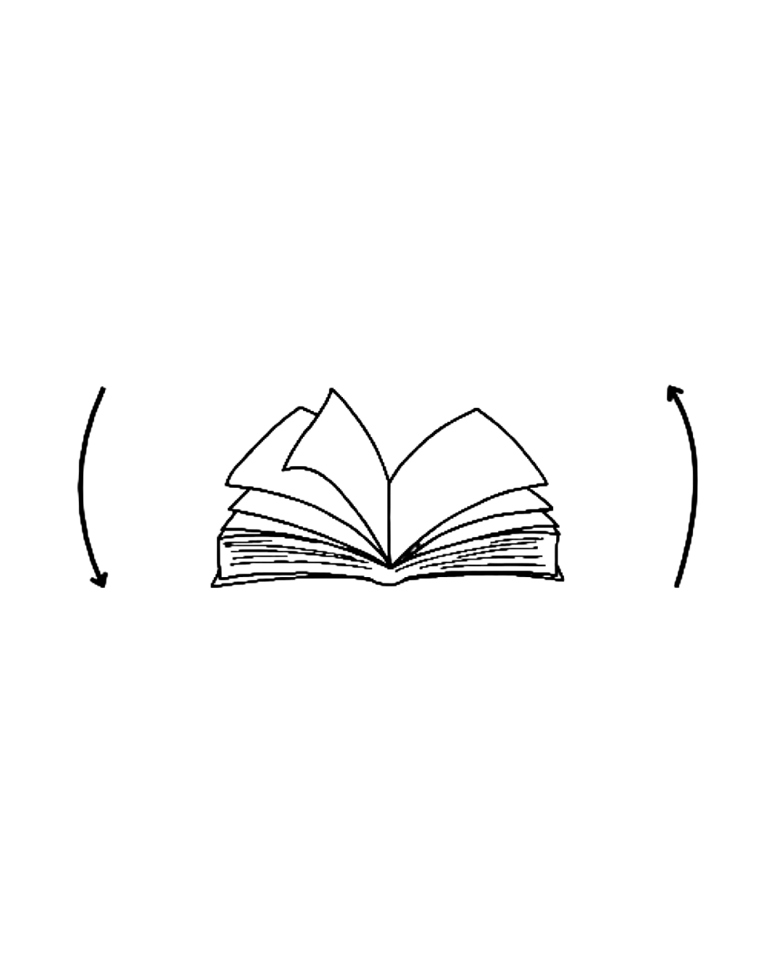




MindSeters

Slide 2



Quem somos?
Somos uma equipe de desenvolvedores mobile, apaixonada por literatura, unida por uma missão: tornar a experiência de leitura mais colaborativa e enriquecedora, unindo livros e tecnologia.

Slide 3


Oportunidade
Nosso projeto visa criar um ambiente onde os leitores não apenas compartilham livros, mas também mergulham em uma troca profunda de experiências literárias.

Slide 4
Objetivo
Pessoas que possuem livros, adoram compartilhar com outras, as histórias e sentimentos vividos atráves das páginas dos livros.
Pensando nisso, desenvolvemos um aplicativo que irá proporcionar aos leitores, oportunidades de dividir essas paixões, por meio do empréstimo mútuo das obras literárias.

Slide 5

MindSeters
Obrigado
pela atenção!

Slide 6

FLUX
Equipe: Carol Barroso, Maria Clara Macena, Pedro Lucas Bernardo e Willy Gabriel

Slide 7












O que é FLUX?
Flux é uma arquitetura usada pelo Facebook junto com o framework React.
Flux não é um framework ou biblioteca.
Propõe deixar o caminho dos dados e as suas atualizações mais explícita e compreensível. Isso permite que as aplicações sejam mais simples de desenvolver, rastrear bugs e arrumá-los.

Slide 8
COMO SURGIU?
A arquitetura Flux surgiu da necessidade do Facebook de lidar com a complexidade crescente de seus aplicativos web client-side, especialmente com o uso intensivo de componentes interativos e o gerenciamento de grandes volumes de dados.
Ela foi introduzida em 2014 como uma alternativa ao modelo tradicional de arquitetura MVC (Model-View-Controller), que estava se mostrando inadequado para lidar com as demandas específicas desses aplicativos.
Principais problemas que o Facebook enfrentava:
Complexidade da interface do usuário
Múltiplas fontes de dados
Desempenho e otimização
Escala e colaboração
Rastreamento de mudanças de estado
O principal problema que o Facebook enfrentava com o modelo MVC era a dificuldade de rastrear e entender como as mudanças nos dados afetavam as diferentes partes da aplicação. Isso resultava em código difícil de manter e propenso a bugs, especialmente em aplicações com muitos componentes interconectados.

Slide 9
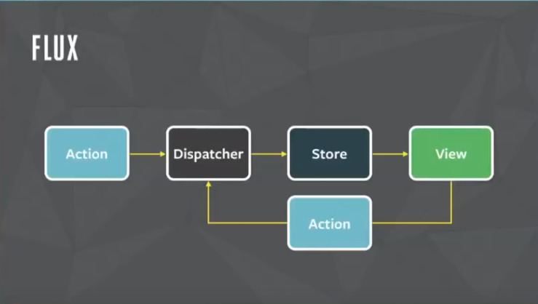
Como Funciona a Arquitetura?
As aplicações que utilizam flux, são divididas em 3 partes principais, o dispatcher, as stores, e as views(Componentes ReactJs).

Slide 10
Como Funciona a Arquitetura?
ACTION
são simplesmente objetos que usamos para padronizar a comunicação entre View e Dispatcher.
DISPATCHER
STORE
VIEW
como uma central de comunicação.
não possui nenhuma inteligência.
apenas repassa para a Store o que precisa ser feito. Se um componente chamar o Dispatcher para uma função que não existe na Store nada vai acontecer.
é onde ficam os nossos dados e lógica da aplicação.
ficam as funções que alteram esses dados.
funções que modificam dados não são acessíveis pela View, elas ficam limitadas à Store
é simplesmente os componentes visuais que são apresentados.
renderiza e cuida das interações com o usuário, de onde partirá os callbacks para criar as actions.

Slide 11
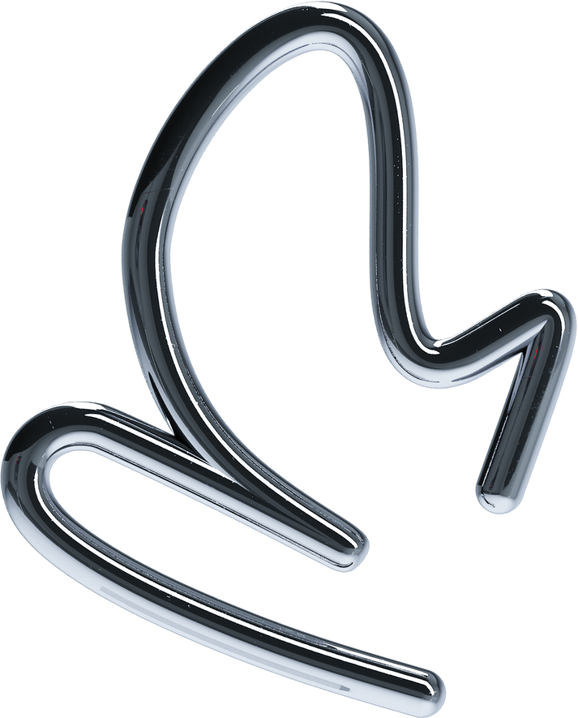
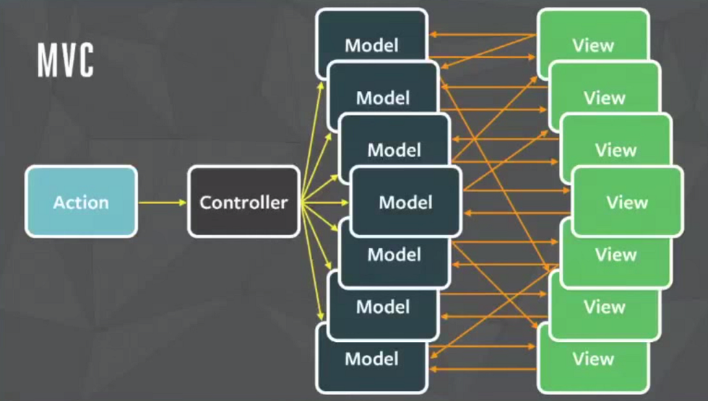
Quais problemas que essa arquitetura resolve?
GERENCIAMENTO DE ESTADO CENTRALIZADO
PREVISIBILIDADE E RASTREABILIDADE
A ideia de ter um único local centralizado para armazenar e gerenciar o estado da aplicação.
Ao manter o estado centralizado e garantir que as mudanças de estado ocorram de forma unidirecional, torna-se mais fácil prever e rastrear como as mudanças afetam o restante da aplicação.
Isso ajuda a evitar problemas de sincronização e inconsistência de dados que podem surgir quando o estado está disperso por toda a aplicação.
SUPORTE A APLICAÇÕES REATIVAS E EM TEMPO REAL
ESCALABILIDADE
O FLUX ajuda a criar aplicações mais escaláveis, permitindo que cresçam sem comprometer a organização e a manutenção do código. Por causa do fluxo unidirecional.
Com o modelo de atualização unidirecional do FLUX, é mais fácil lidar com atualizações em tempo real e criar interfaces de usuário reativas.

Slide 12
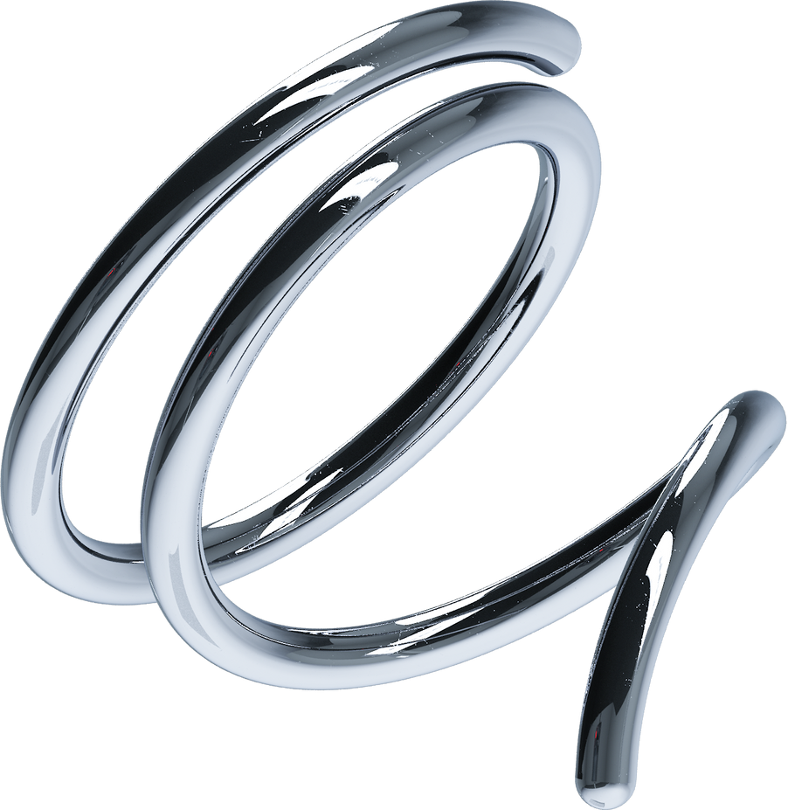
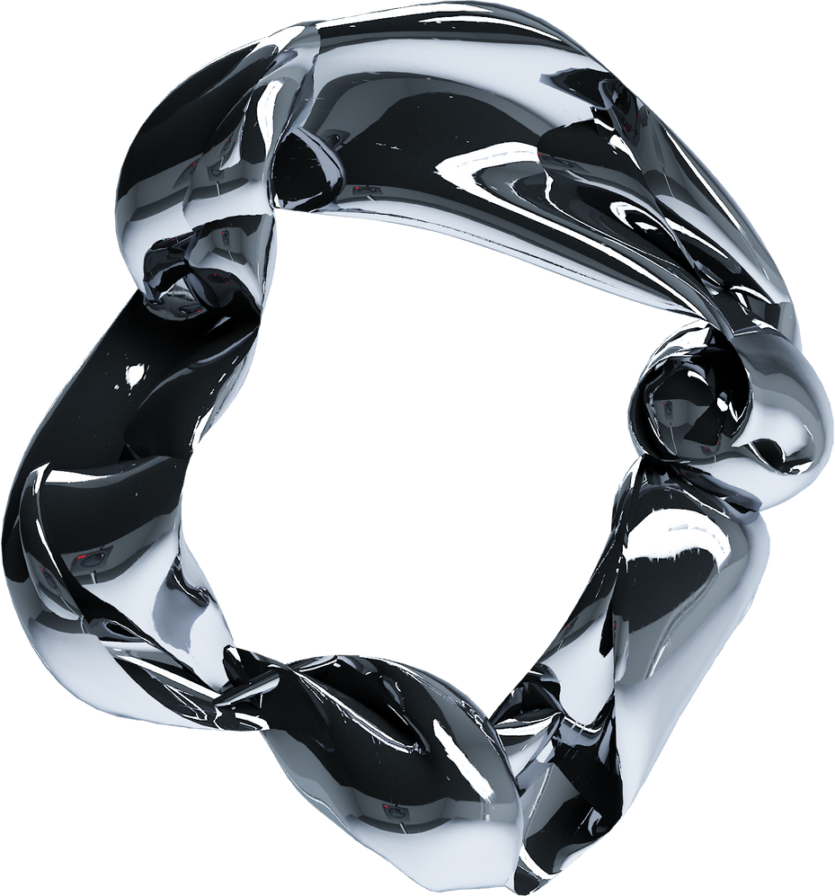
QUAIS PROBLEMAS QUE AINDA EXISTE NESSE MODELO?
Complexidade Inicial
Boilerplate Code
Rastreamento do Estado Global
Sobrecarga do Desempenho
Arquitetura Rígida

Slide 13

REFERÊNCIAS
https://www.treinaweb.com.br/blog/flux-descubra-o-motivo-do-sucesso-dessa-arquitetura-em-grandes-empresas
https://pt.stackoverflow.com/questions/27167/como-funciona-a-arquitetura-flux
https://facebookarchive.github.io/flux/docs/overview
https://medium.com/@grover.vinayak0611/what-is-flux-architecture-why-facebook-used-it-and-the-comparison-with-mvc-architecture-49c01ed5d2e1

